Slide 1



Kvantu mehānikas piedzimšana
Vjačeslavs Kaščejevs
Seminārs fiziķiem
2025. gada 10. decembrī

Slide 2
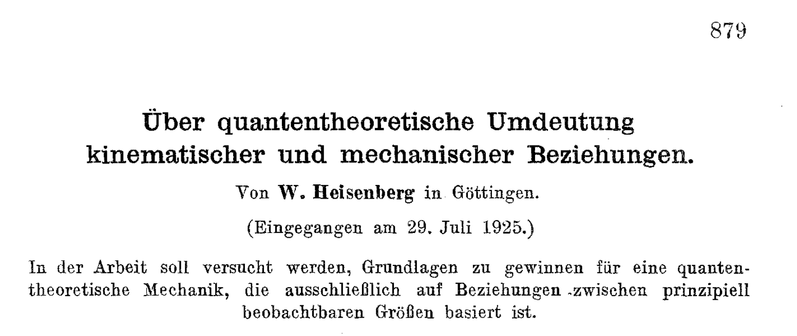
Kinemātikas un mehānikas likumu pārinterpretācija kvantu teorijas gaismā
Zeitschrift für Physik 33, 879–893 (1925). DOI:10.1007/BF01328377
B.L. van der Waerden, Source of Quantum mechanics (1967), Dover N.Y.
I.J. R. Aitchison, D. A. MacManus, Th. M. Snyder, Am. J. Phys. 72, 1370–1379 (2004)

Slide 3
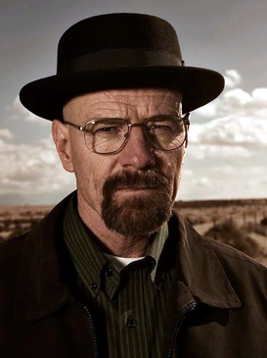
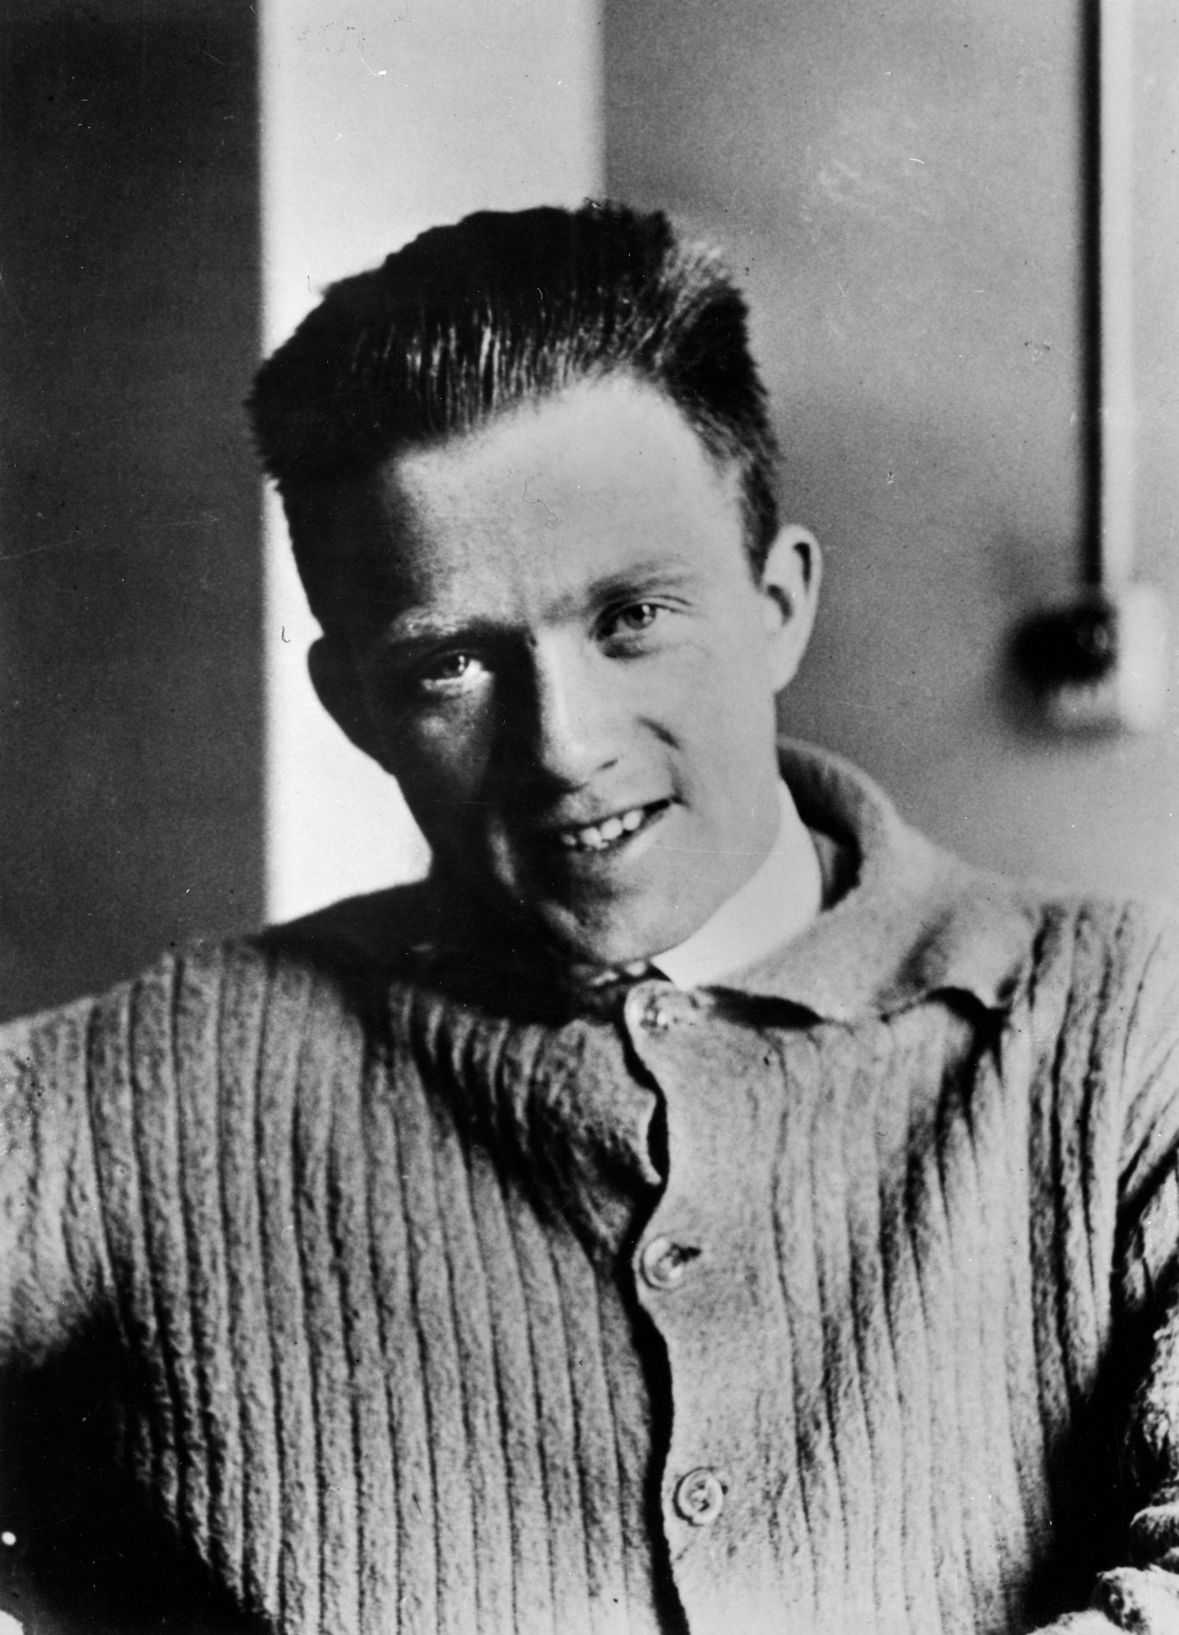
AIP Emilio Segrè Visual Archives, Gift of Jost Lemmerich
Walter Heisenberg
Werner Heisenberg (1901-1976)

Slide 4
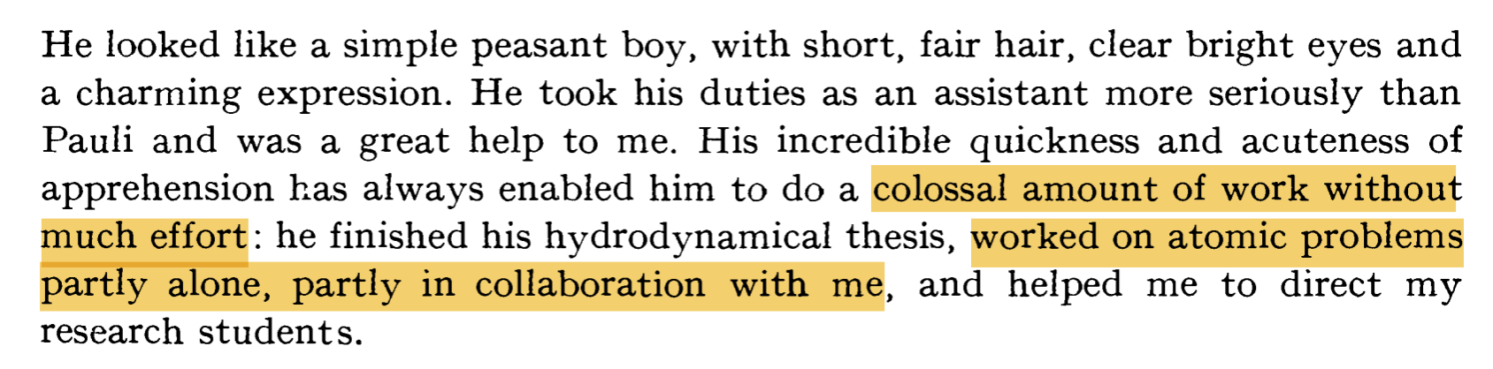
Dzimis 1901. Vircburgā
Stūdējis Minhenē pie Arnolda Zomerfelda
1923. gadā iegūst doktora grādu (darbs hidrodinamikā)
Kopš 1922.-23. ziemas strādā ar Maksu Bornu, no 1923. g. oktobra kļūst par viņa asistentu Getingenē
1924. habilitējas (anomālais Zēmana efekts)
AIP Emilio Segrè Visual Archives, Gift of Jost Lemmerich
Werner Heisenberg (1901-1976)
/Max Born, 1967/

Slide 5
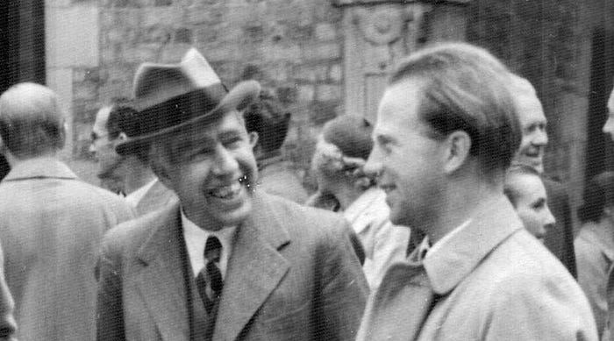
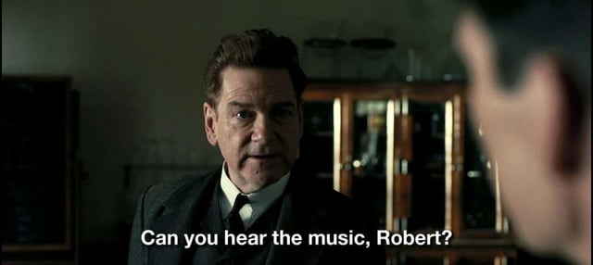
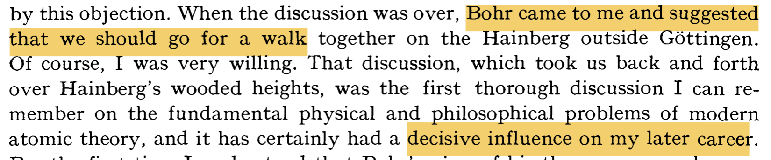
1937
Werner?
Nilss Bors mākslas filmā “Openheimers” (2023)
/Heizenbergs par pirmo tikšanos ar Nilsu Boru 1922. gadā Getingenē/

Slide 6

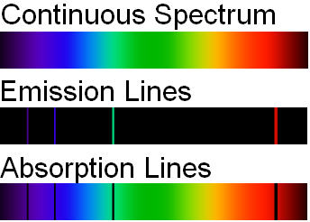
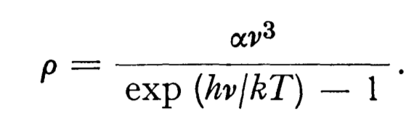
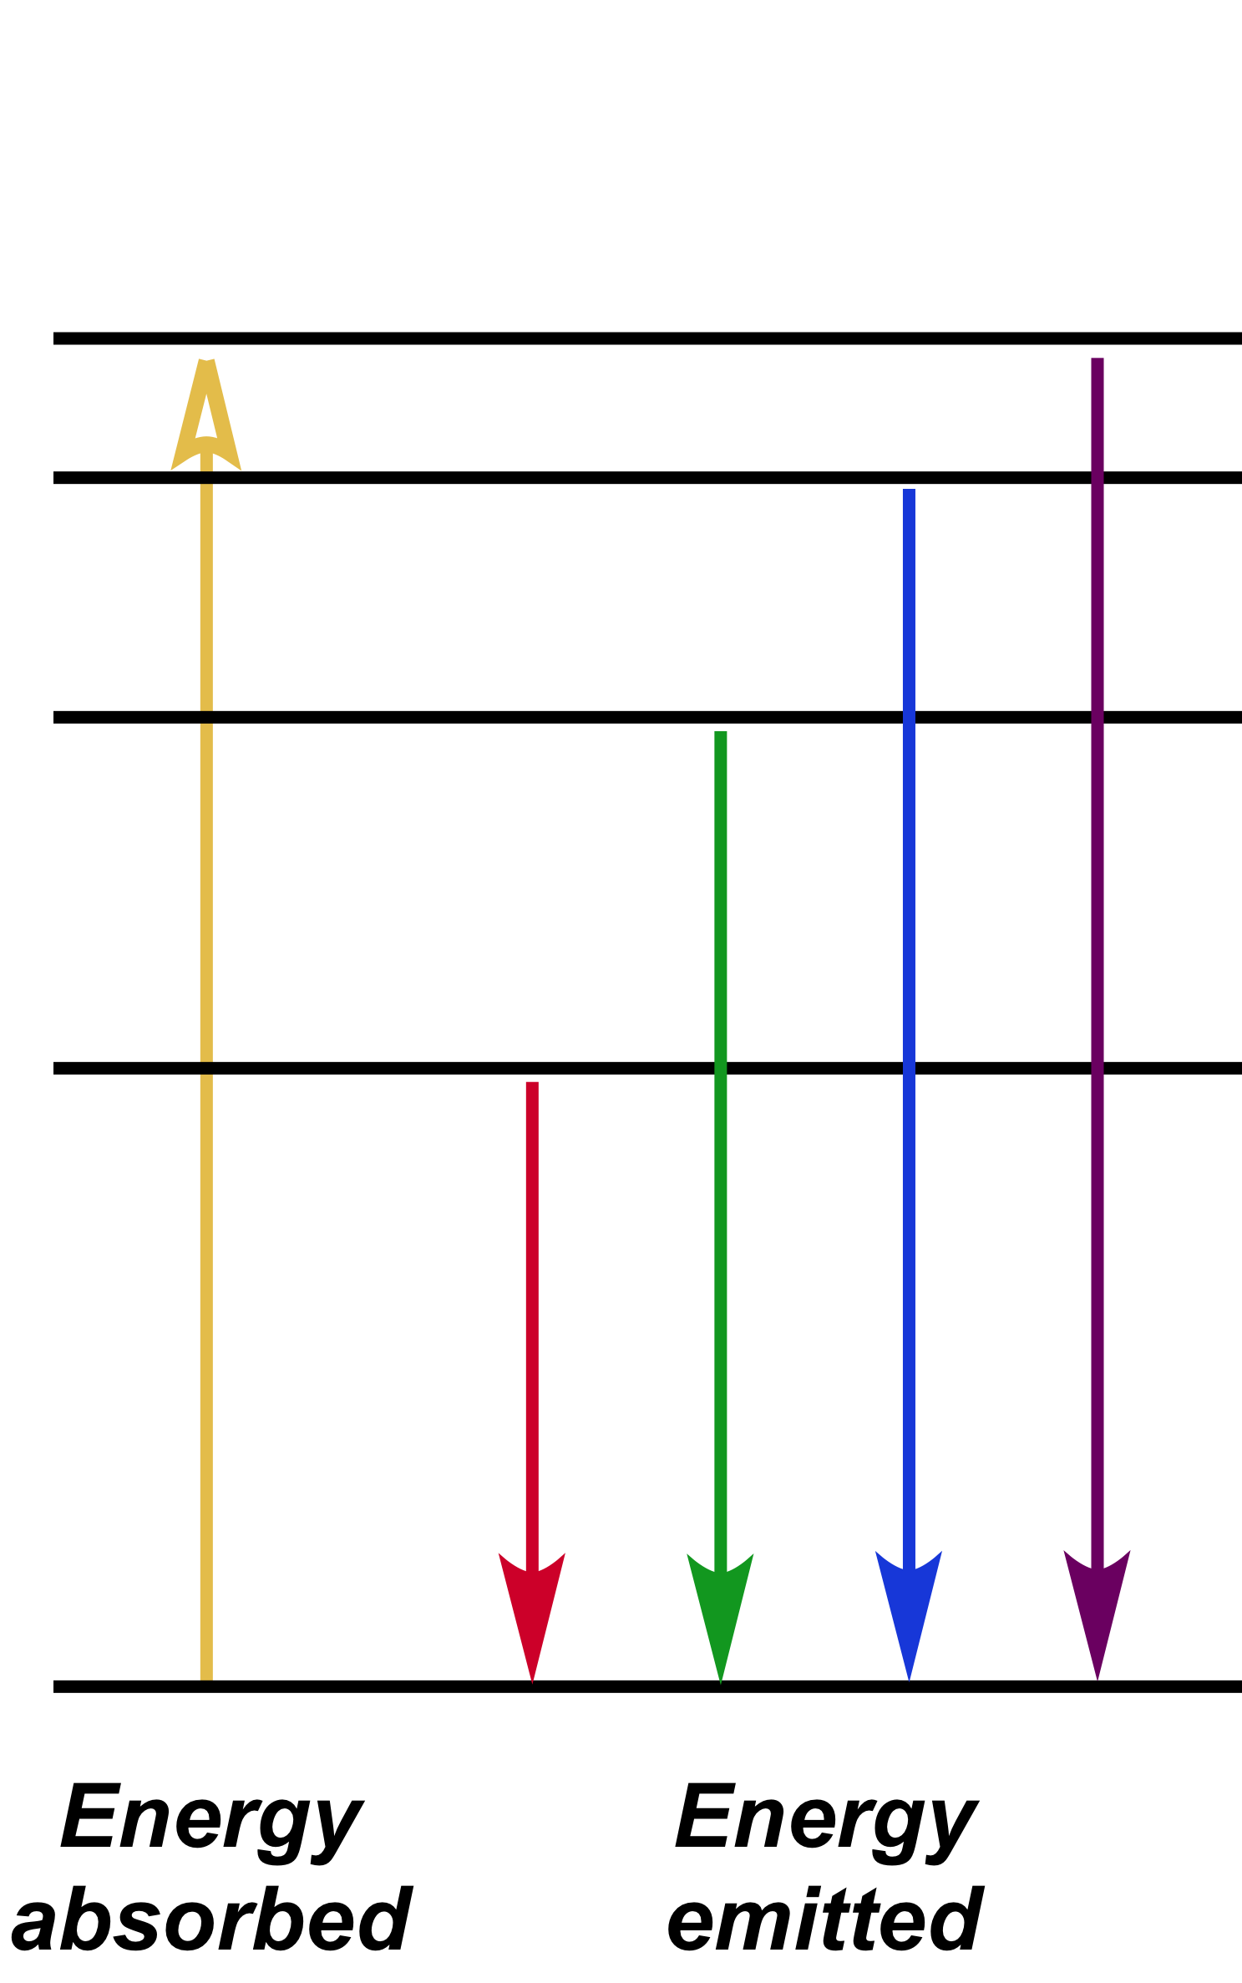
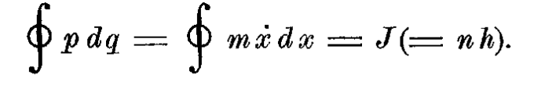


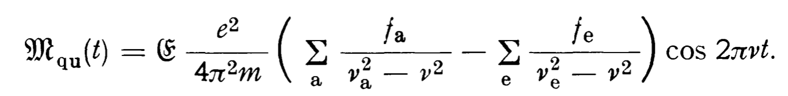
Planka likums un konstante h
Spektra līnijas frekvence
Atoma stāvokļu enerģijas
Ridberga-Rica kombināciju likums
Stāvokļi ir “atļauti”, ja tiem izpildās Bora-Zomerfelda kvantēšanās nosacījums:
Piemērs: ūdeņraža atoms
Bora formula
Dispersija
“(virtuālo) oscilatoru stiprumi”
Bora atbilstības princips:
robežā un
kvantu formulām jāsakrīt
ar klasiskajām
H.A.Kramers, W.Heisenberg Z. f. Phys. 31, 681-708 (1925, Jan)

Slide 7
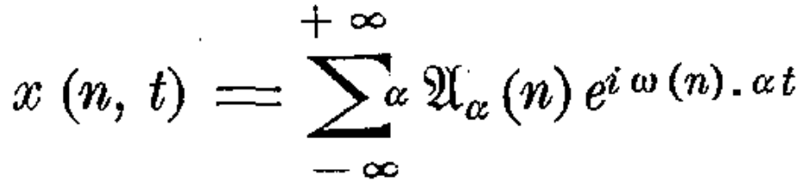
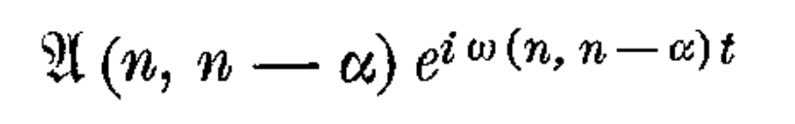
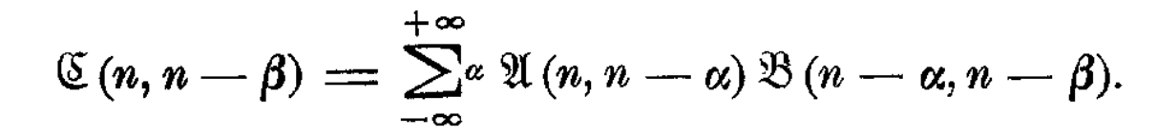
Pārinterpretācija (Umdeutung) kvantu teorijas gaismā
Klasisko koordināti aizstāj ar kvantu amplitūdām
“Uzmin” kvantu amplitūdu reizināšanas likumu
Ar jaunu algebru 2. Ņūtona likums paliek spēkā!
No Bora kvantēšanās nosacījuma un atbilstības principa iegūst papildvienādojumu amplitūdām un frekvencēm:
Kinemātika
Dinamika
QM

Slide 8
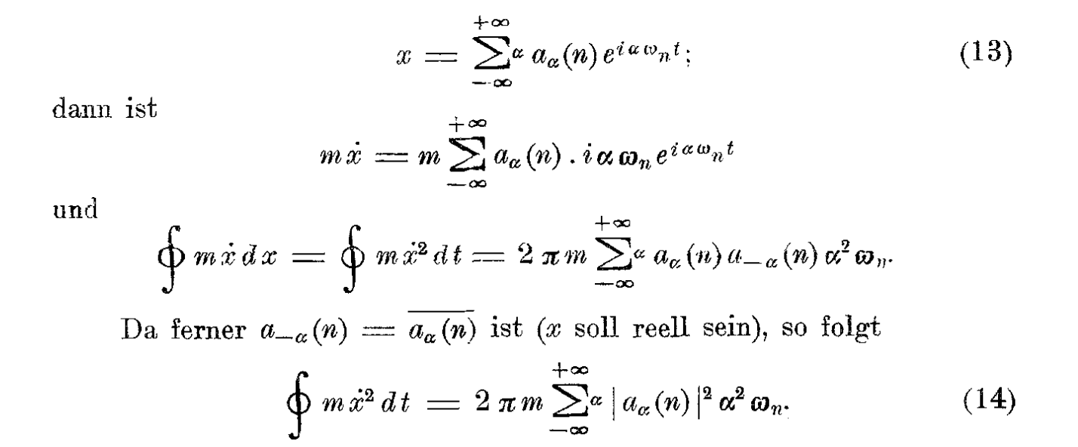
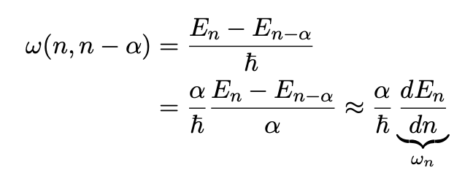
Klasiskā robeža => Furjē rinda periodiskai kustībai
Stacionārā stāvokļa
orbītālās frekvences
discrētās harmonikas!

Slide 9
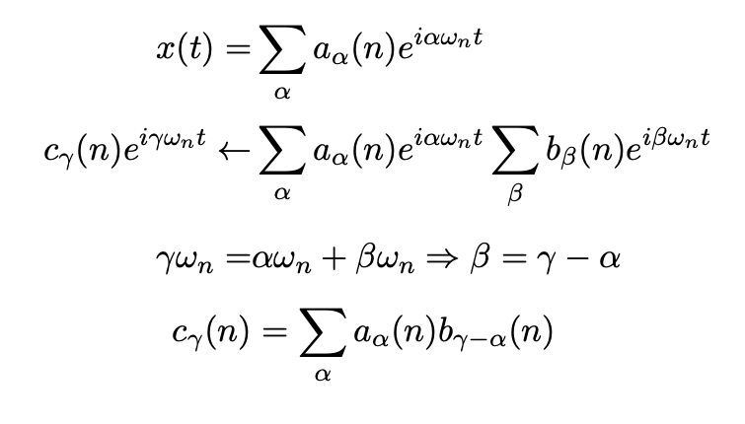
Klasiskā robeža => Furjē rinda periodiskai kustībai
Furjē rindu reizinājumā frenkcences saskaitās
Frekvenču kombinācijas nosaka, kuras amplitūdas ir jāreizina

Slide 10
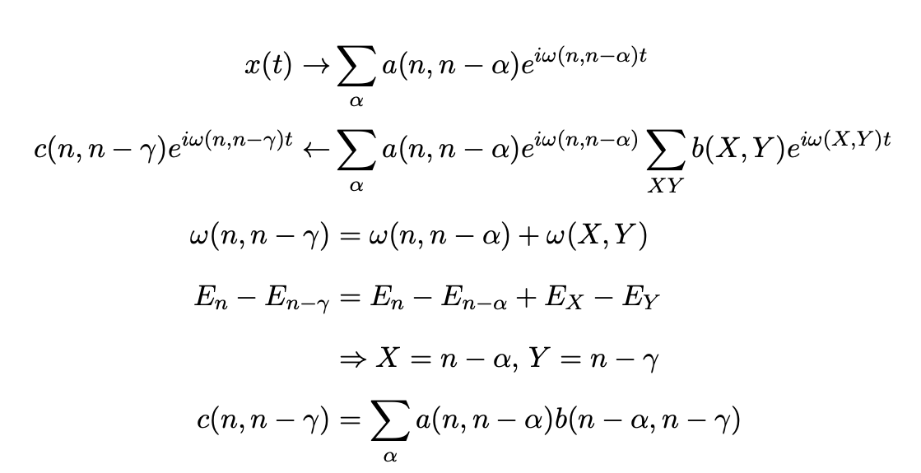
Frekvenču kombinācijas nosaka, kuras amplitūdas jāreizina

Slide 11

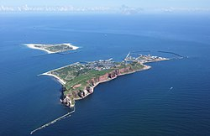
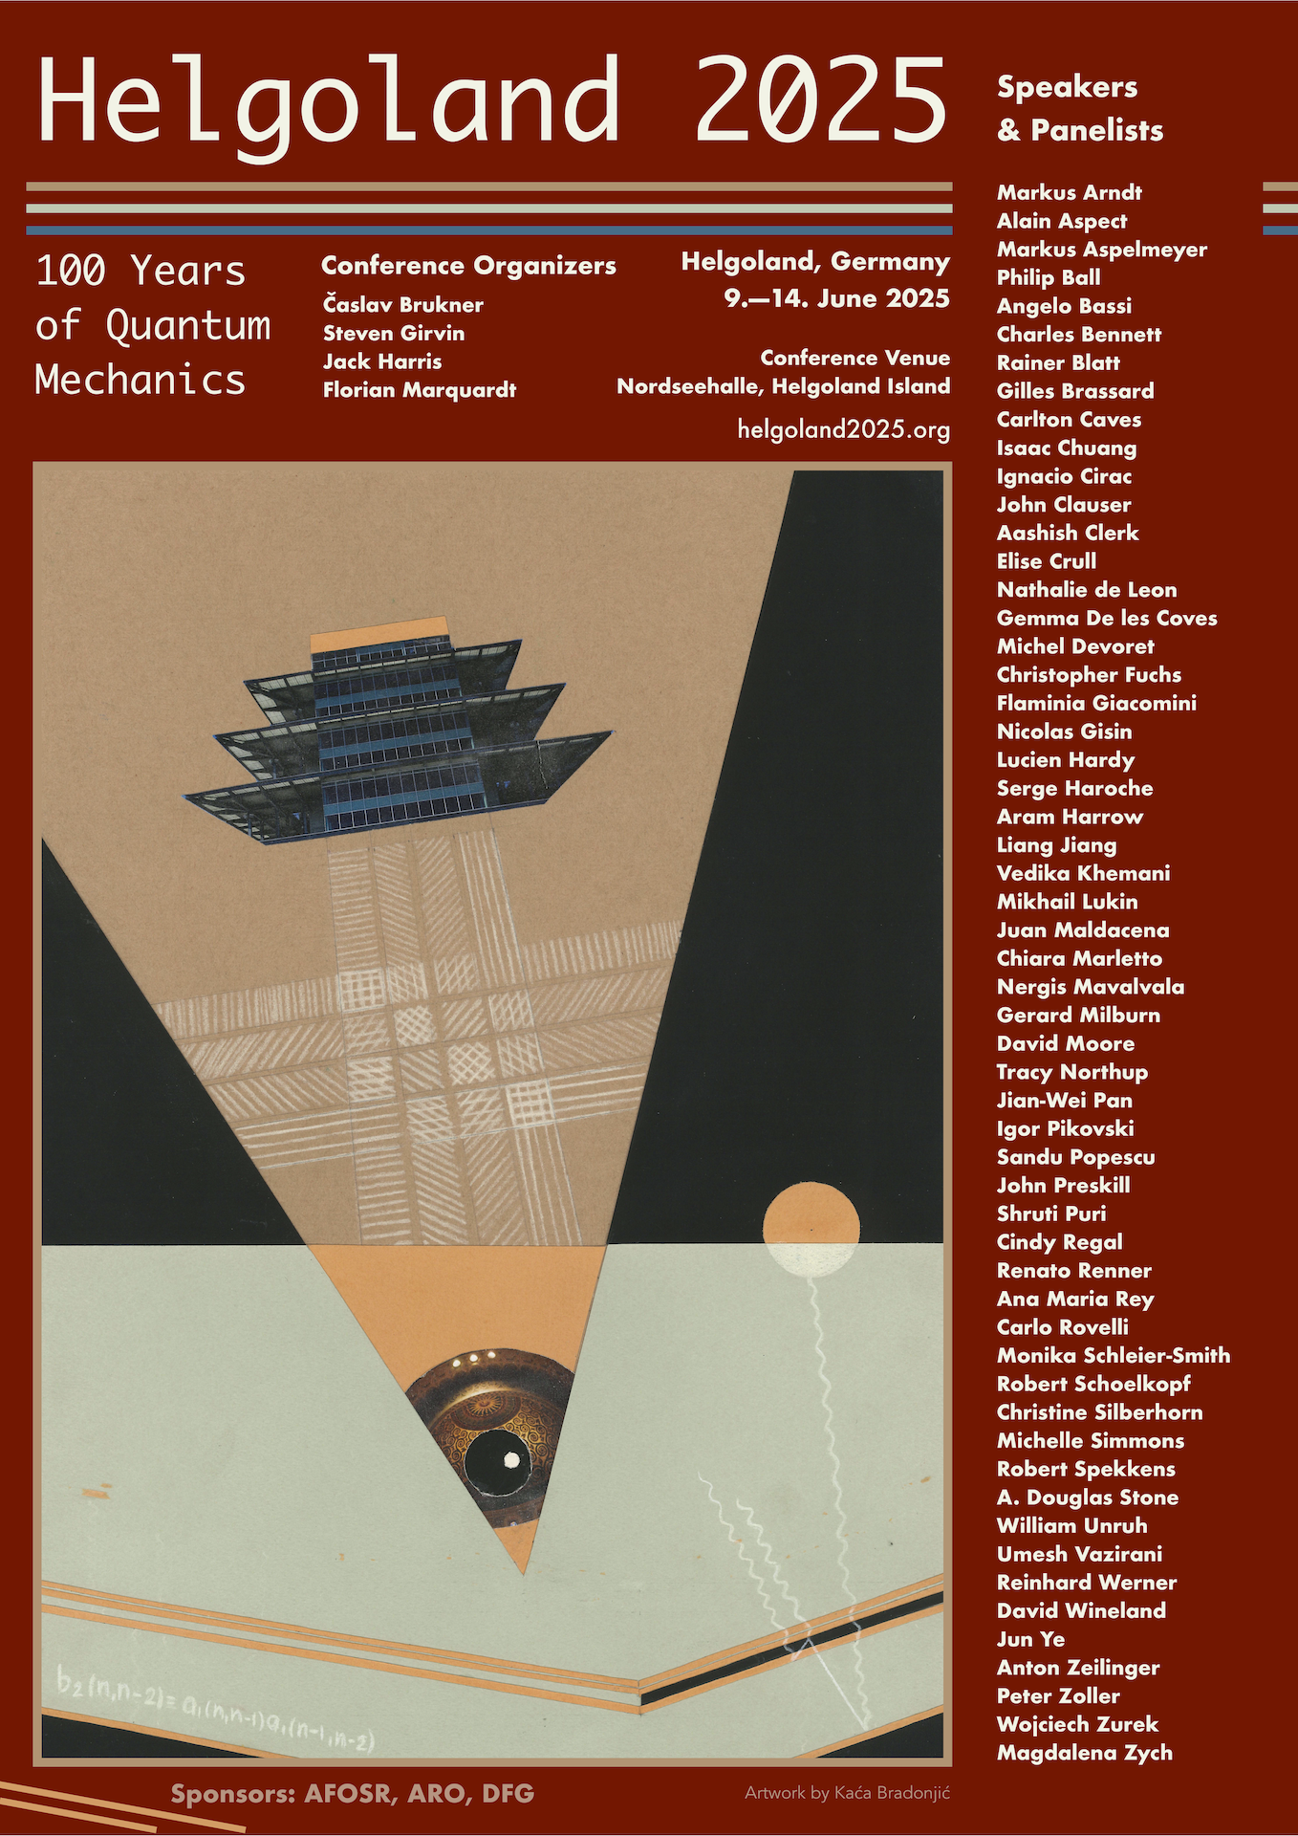
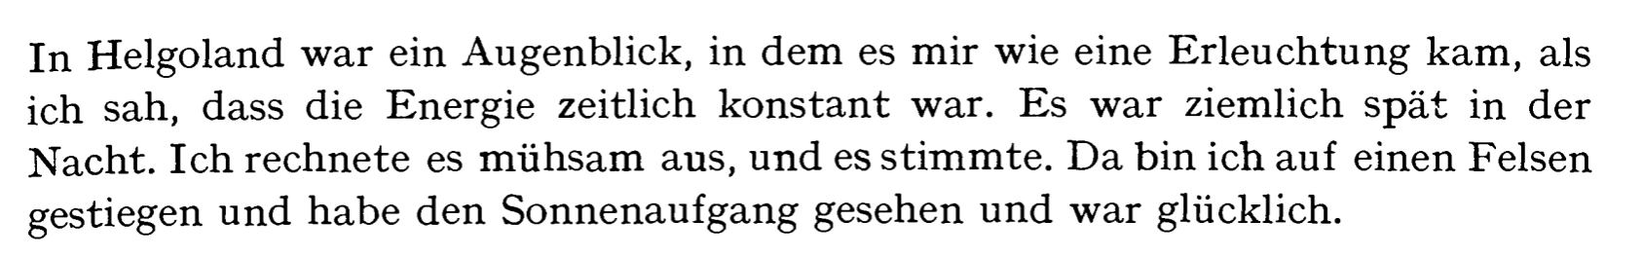
/Heizenberga atmiņas/
“Helgolandē bija brīdis, kad mani pārņēma apskaidrība sajūta, redzot, ka enerģija ir nemainīga laikā. Bija jau diezgan vēla nakts. Es rūpīgi pārrēķināju, un tas izrādījās pareizi. Tad es uzkāpu uz klints, noskatījos saullēktu un biju laimīgs.”

Slide 12
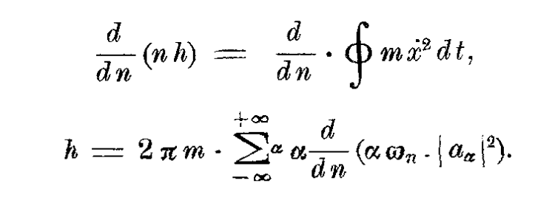
Klasiskais tuvinājums:
Precīza kvantu
formula
klasiskais
tuvinājums
No atvasinājuma uz
galīgām diferemcēm!

Slide 13
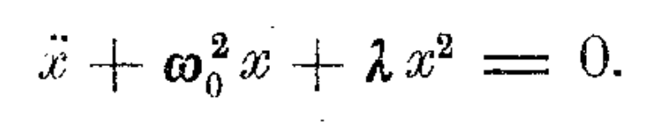
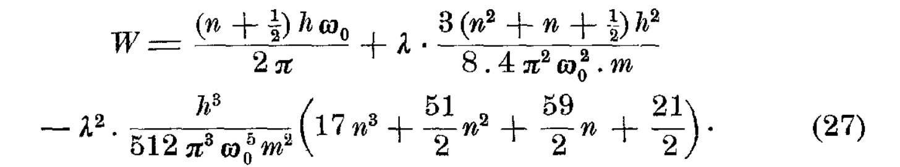
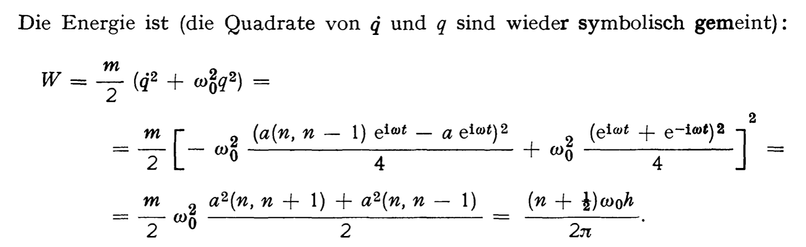
“….mani pārņēma apskaidrība sajūta, redzot, ka enerģija ir nemainīga laikā.”
1925. gada 24. jūnija vēstule Pauli.

Slide 14
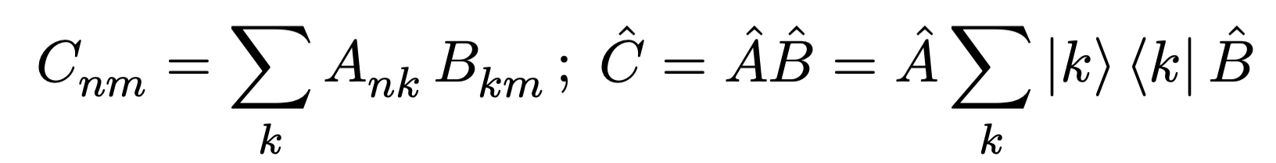
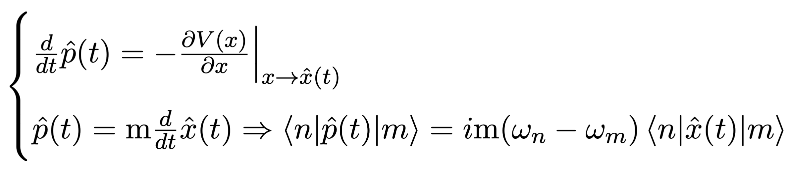
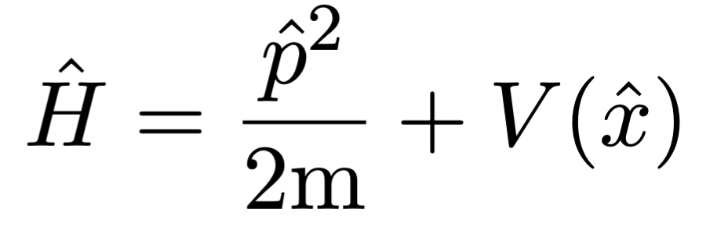
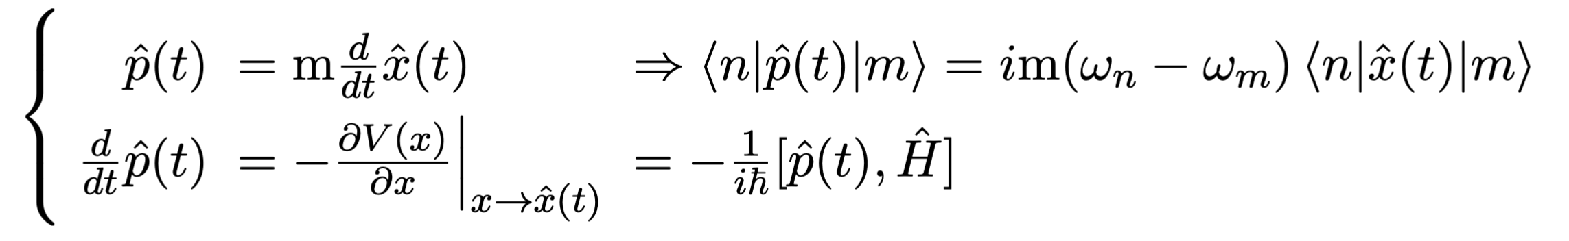
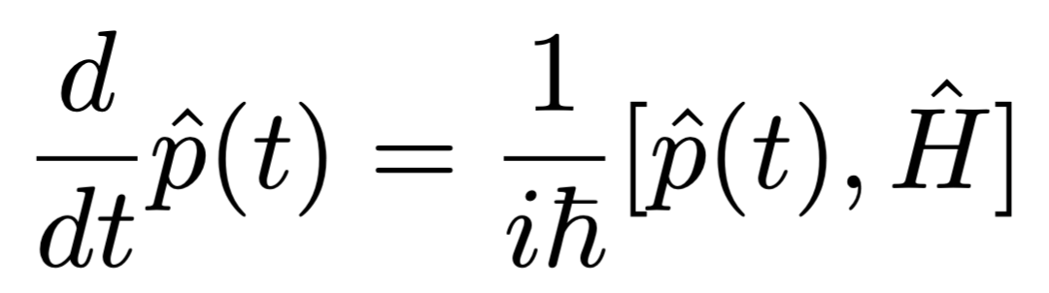
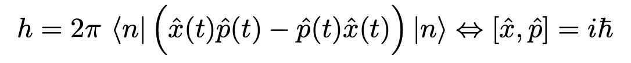
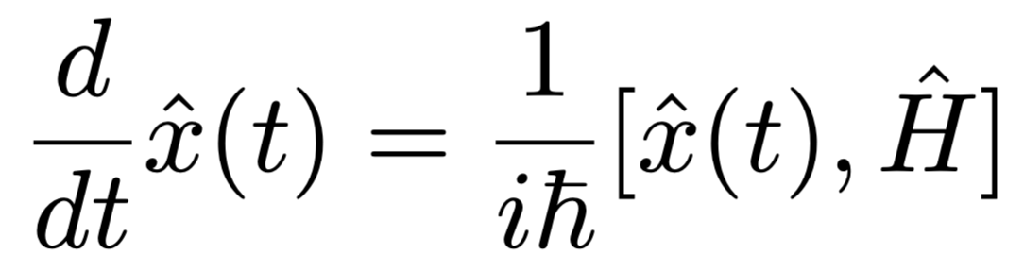
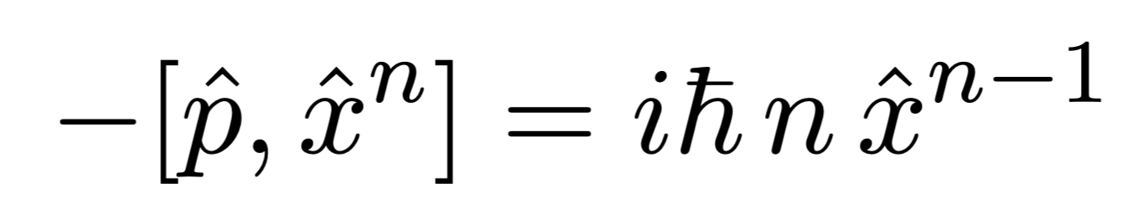
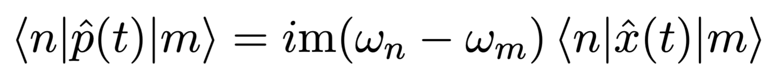

Koordinātas operatora matricas elements stacionāro stāvokļu bāzē
“matricu mehānika”
komutators
nekomutatīva algebra
Ņūtona/Hamiltona vienādojums
Heizenberga algebra
Heizenberga vienādojums

Slide 15
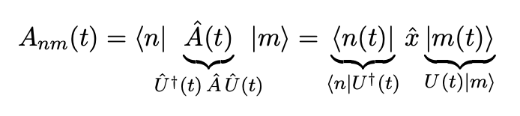
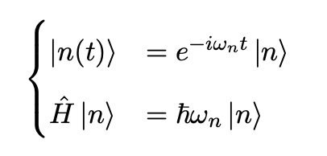
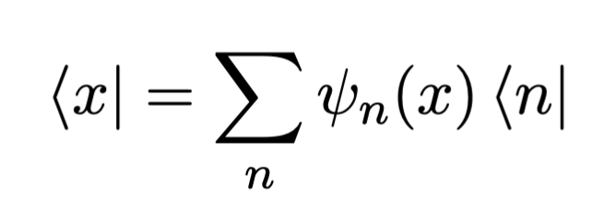
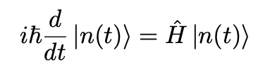

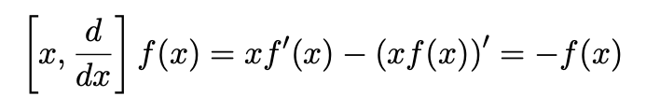
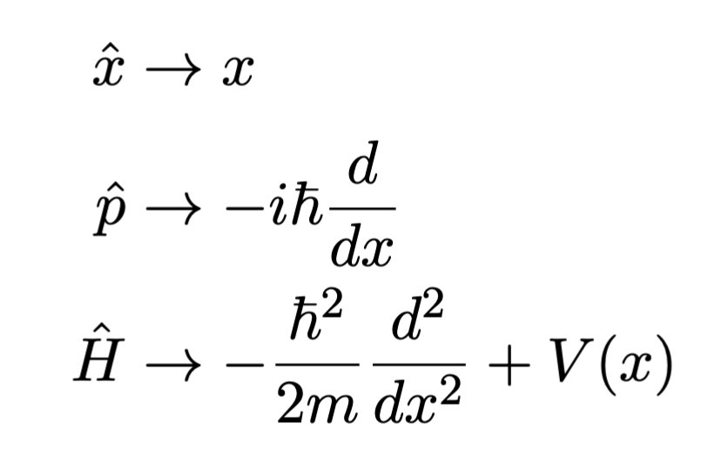
Heizenberga aina
Šrēdingera aina
Stacionārie stāvokļi ir
enerģijas operatora īpašstāvokļi
Stāvokļi ar noteiktu x vērtību:
lineārā vektoru telpa!
Kvantu amplitūda
Viļņu funkcija
Šrēdingera vienādojumi –
stacionārais un nestacionārais
Heizenberga algebra
Heizenberga vienādojums

